Slide 1

Eigenheim App by Baloise
Idee
Wir machen Sie sicherer.

Slide 2
Szene Eigenheim-Kauf
Cooles Haus!
Hm, das ist aber auch ganz hübsch!
Hat deines auch einen Pool?
Nein, aber drei Badezimmer.
Wozu drei Badezimmer?
Finde ich toll. Wie lange hast du zur Arbeit von da?
Keine Ahnung. Aber können wir uns deines überhaupt leisten?
Uns was kostet das alles im Monat?

Slide 3
Problemstellung Eigenheim-Kauf
Wie weiss ich, ob ein Eigenheim zu meinen Bedürfnissen passt?
Wie kann ich Eigenheime vernünftig vergleichen?
Kann ich mir das Eigenheim überhaupt leisten?
Wie teuer kommt mir das Eigenheim zu stehen?
An was muss ich alles denken?

Slide 4

Startseite

Slide 5
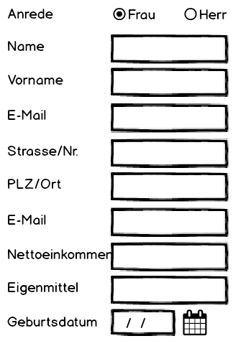
Meine Daten
Speichern

Slide 6
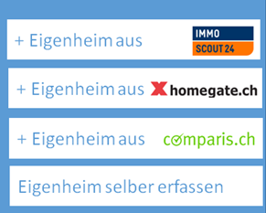
Eigenheim hinzufügen

Slide 7




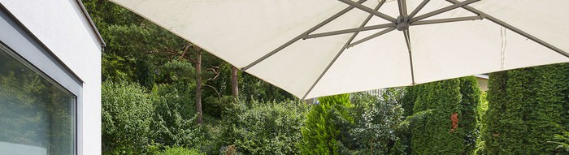


Aussen

Slide 8
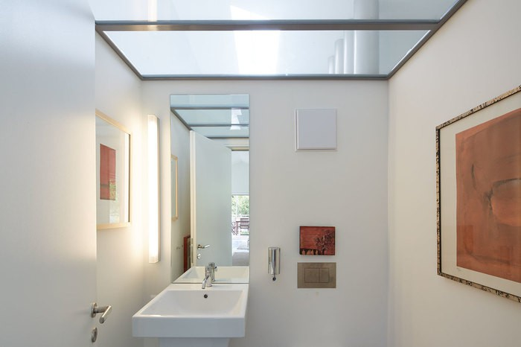

Bad

Slide 9
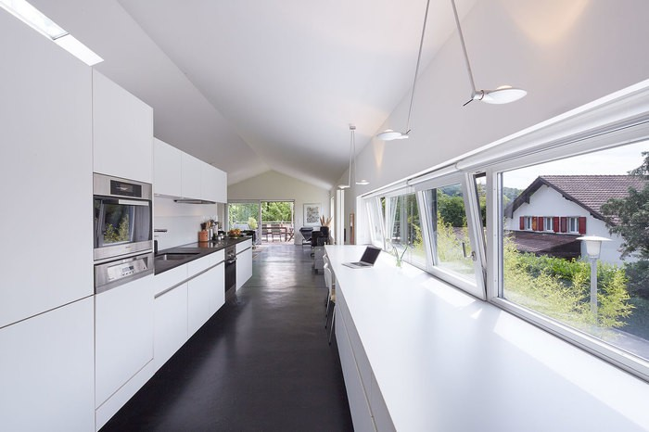
Küche

Slide 10


Schlafzimmer

Slide 11
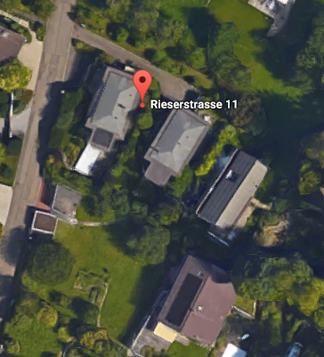
Grundstück

Slide 12
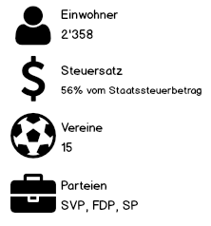
Gemeinde

Slide 13
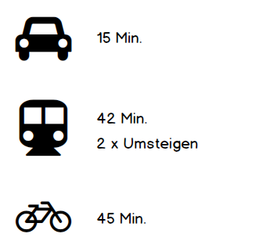
Arbeitsweg

Slide 14
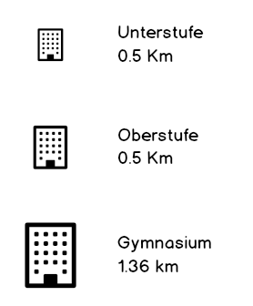
Schule

Slide 15
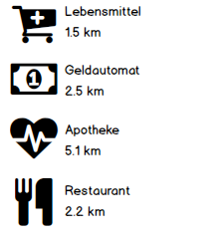
Einkaufen

Slide 16
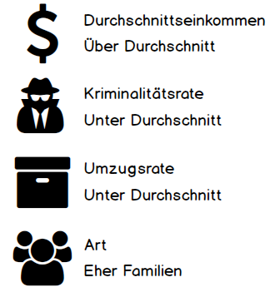
Nachbarschaft

Slide 17



Eigenheime
Finanzieren
Bewerten
Finanzieren
Bewerten

Slide 18
